Slide 1
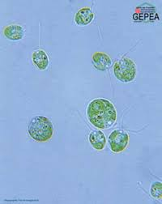
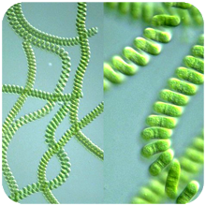
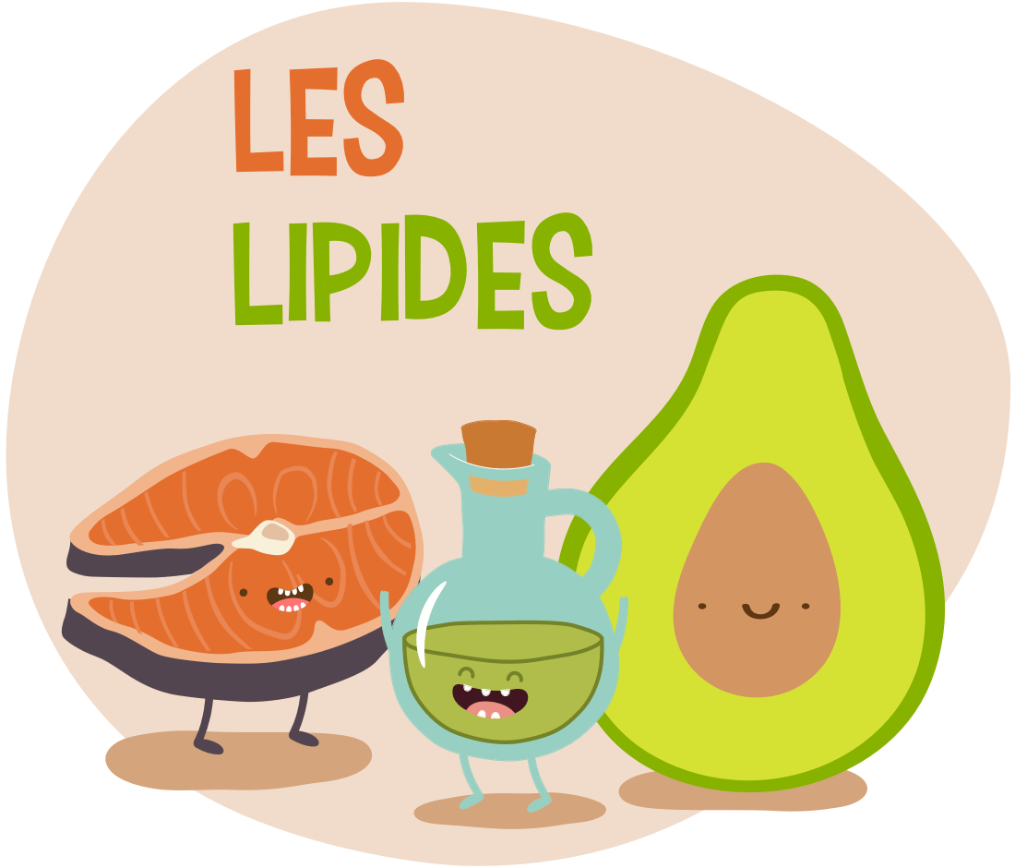
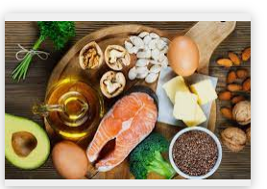
Atelier 05: Extraction des lipides à partir des microalgues

Slide 2
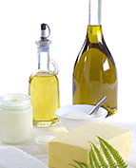
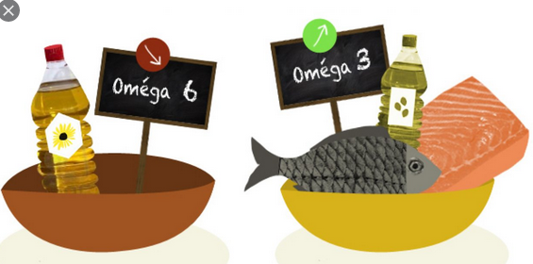
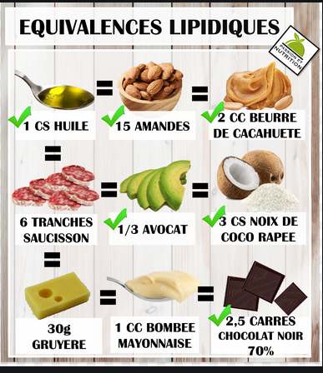
Les lipides

Slide 3
Rôle biologique
Les lipides représentent environ 20 % du poids du corps.
Ils sont une réserve énergétique mobilisable : 1g lipides → 9 Kcal
Ils ont un rôle de précurseurs : stéroïdes, vitamines, prostaglandines.
Deux acides gras polyinsaturés sont des facteurs nutritionnels essentiels car ils ne sont pas synthétisés par l’organisme et doivent lui être apportés par l’alimentation. Ce sont des acides gras indispensables : acide linoléique et acide linolénique.
Les membranes ont une structure lipidique.

Slide 4
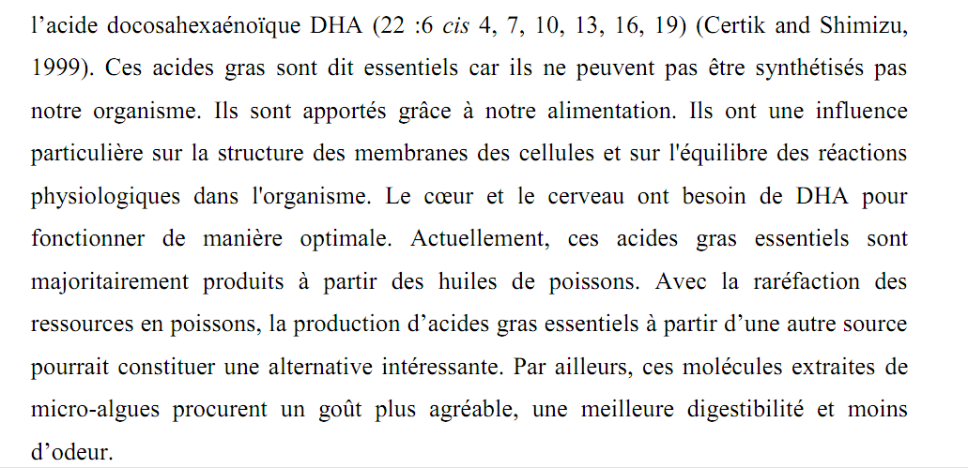
Les lipides chez les microalgues

Slide 5
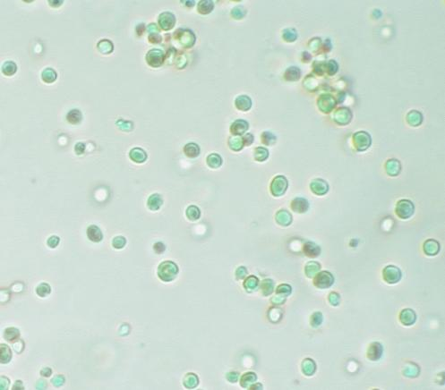
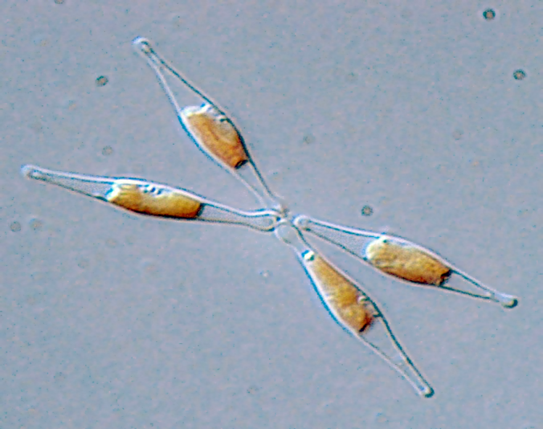
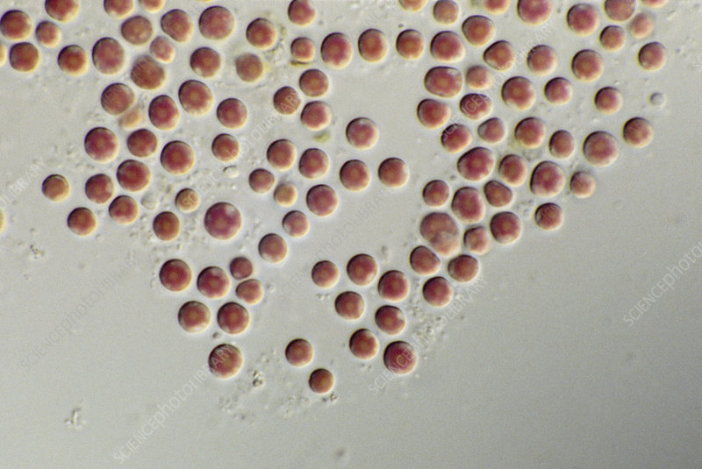
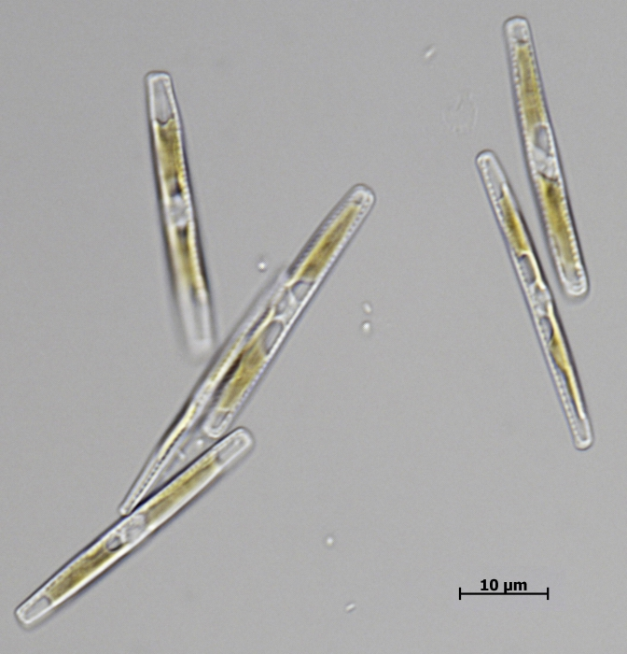
Le espèces productrices d’acides gras
Entre 7 et 50% de leur poids sec
Nannochloropsis sp.
phaeodactylum tricornutum
Nitzschia sp.
porphyridium

Slide 6
Extraction des lipides à partir de la spiruline .
Extraction des lipides
Extracteur de Soxhlet
Methode de bligh and dyer
Autre méthode
Rotavapor

Slide 7
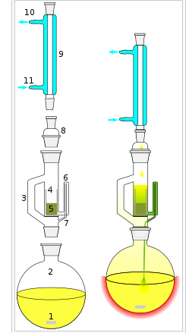
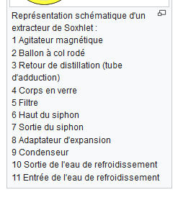
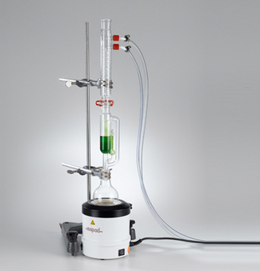
Extracteur de soxhlet

Slide 8
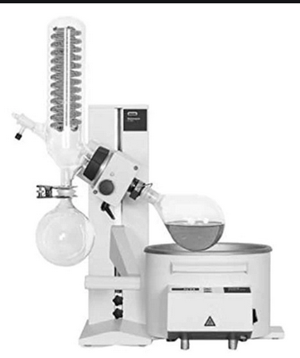
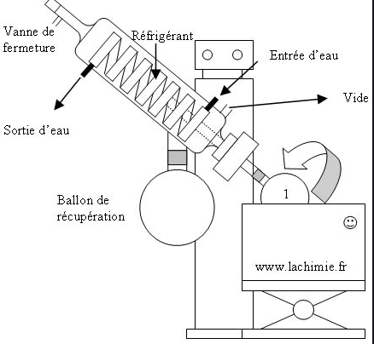
Appareil rotavapor ( évaporateur rotatif)

Slide 9
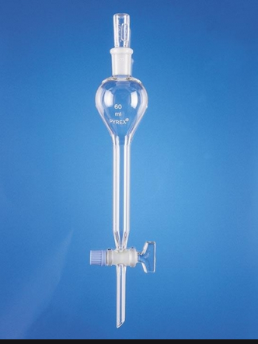
Protocole Bligh and dyer
Matière sèche
Macération
Mélange dichloromethane : méthanol : 1: 1
Centrifugation
Evaporateur rotatif (40C°)
Mettre le surnageant dans l’ampoule à décanter

Slide 10
Extraction des lipides à partir de chlorelle
EX TR A TI O N D E S L I P ID E S D A N S L E S A L G U E S•
Prélever 1 mL de culture,
centrifuger 10 min à 3000 rpm (rotation par minute) à 4°C•
Vider le surnageant•
Reprendre le culot dans 1 mL de solution 1Mm EDTA et 0,5 mM acide acétique puis transférer dans un tube en verre •
Ajout 3 mL de méthanol: chloroforme (2:1)•
Vortexer 10 min (lyse cellulaire) •
Ajout 1 mL chloroforme•
Ajout de 0,8 mL de solution à 0,8% de KCL (précipitation des protéines)•
Vortexer brièvement pour mélanger•
Centrifuger 2 min à 3000 rpm à 4°C•
Prélever la phase inférieure et la placer dans un nouveau tube en verre (phase organique)•
Renouveler l’extraction sur la phase aqueuse restante,
ajout 1 mL d’hexane.
Vortexer, centrifuger,
Prélever la phase supérieure et la mélanger à la phase déjà isolée •Utiliser directement pour manipulation ou congeler à -20°C

